Slide 1
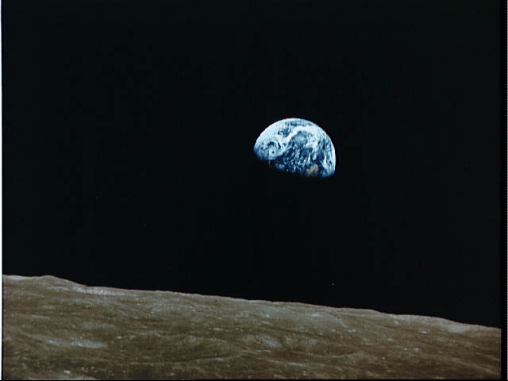
الموضوع العام للعهد الجديد
د. ريك جريفيث• مؤسسة الدراسات اللاهوتية الأردنية• BibleStudyDownloads.org

Slide 2
ما هو الموضوع العام في العهد الجديد؟
عندما تنظر إلى الأرض من القمر فإنك ترى الصورة الكبيرة
على نحو مماثل

Slide 3
هذا هو السيناريو الذي يصل فيه الكتاب المقدس إلى نهايته المجيدة في سفر الرؤيا.
هناك في سياق الألفية تتدفق كل التيارات العديدة للتاريخ وعهود الله غير المشروطة معًا نحو الإكمال.
كل هذا التفاهم القديم بين الله وخليله ابراهيم.“
كل ما وعد قد تم الوفاء به.
يسوع
JESUS
حياة
جون والفورد
Life
الصليب
Cross
الكنيسة
Church
الإنجيل
Gospels
أعمال
Acts
الرسائل
Epistles
Revelation
الرؤيا
Handbook pg. 39-41
© 2006 TBBMI
PHOTO ©NASA
8.0.03f.
58
3
Notes:
حول الرؤيا ، كتب اللاهوتي المحبوب يوحنا والفوورد ما يلي: "هذا هو السيناريو الذي يصل فيه الكتاب المقدس إلى نهايته المجيدة في سفر الرؤيا.
////هناك ، في سياق الألفية ، تتدفق كل التيارات العديدة للتاريخ وعهود الله غير المشروطة معًا نحو الإكمال
////كل ما وعد قد تم
////ذا التفاهم القديم بين الله وخليله أبراهام قد تحقق “

Slide 4
العهد الإبراهيمي
)الدعوة (
تكوين ١٢:١-٣
JESUS
يسوع
الأرض
البركة
Life
النسل
حياة
Cross
الصليب
Church
الكنيسة
Gospels
الإنجيل
Acts
أعمال
الرسائل
الأرض
الداودي
الجديد
Epistles
الرؤيا
Revelation
تثنية
٣٠:١-١٠
٢ صموئيل
٧:٤-١٦
إرميا
٣١:٣١-٣٣
Handbook pg. 39-41
59
Notes:
وهكذا ... يتقدم العهد الأبراهيمي مع الوفاء بوعود الأرض والنسل والبركة :

Slide 5
العهد الإبراهيمي
)الدعوة (
تكوين ١٢:١-٣
JESUS
يسوع
الأرض
البركة
Life
النسل
حياة
Cross
الصليب
Church
الكنيسة
Gospels
الإنجيل
Acts
أعمال
الرسائل
الأرض
الداو,دي
الجديد
Epistles
الرؤيا
Revelation
تثنية
٣٠:١-١٠
٢ صموئيل
٧:٤-١٦
إرميا
٣١:٣١-٣٣
Handbook pg. 39-41
60
Notes:
في هذا السياق الألفي،
يُنظر إلى إسرائيل مستوطنة بشكل دائم في الأرض في جميع الأوقات -
وبذلك يتم استكمال عهد الأرض ؛

Slide 6
العهد الإبراهيمي
)الدعوة (
تكوين ١٢:١-٣
JESUS
يسوع
الأرض
البركة
Life
النسل
حياة
Cross
الصليب
Church
الكنيسة
Gospels
الإنجيل
Acts
أعمال
الرسائل
الأرض
الداوودي
الجديد
Epistles
الرؤيا
Revelation
تثنية
٣١:١-١٠
٢ صموئيل
٧:٤-١٦
إرميا
٣١:٣١-٣٣
Handbook pg. 39-41
61
Notes:
يسوع المسيح ، النسل الصالح لداود ، يُرى وهو يسود بشكل دائم على عرش داود في اورشليم - مكملاً عهد داود ; و

Slide 7
العهد الإبراهيمي
)الدعوة (
تكوين ١٢:١-٣
يسوع
الأرض
النسل
البركة
حياة
الصليب
الكنيسة
الإنجيل
أعمال
الارض
الداوودي
الجديد
الرسائل
الرؤيا
تثنية
٣١:١-١٠
٢ صموئيل
٧:٤-١٦
إرميا
٣١:٣١-٣٣
Handbook pg. 39-41
1
62
Notes:
يُرى جميع البشر يعيشون في ضوء البركة التي تنبثق من هذا الوقت المستقبلي عندما ، مرة أخرى ، يعيش ربنا على الأرض - وبذلك يكمل العهد الجديد.
////نجاز كل عنصر من عناصر الوعود الإبراهيمية العظيمة في تكوين ١٢: ١-٣ ... ذلك الترتيب التعاقدي بين الله وإبراهيم الذي وضع الأساس القديم لظهور الرب يسوع المسيح وخدمته

Slide 8
الخليقة
العهد الإبراهيمي
ابراهيم
يوسف
)الدعوة ”)
موسى
تكوين ١٢:١-٣
يشوع
فوضى سياسية
الملوكي
السبي
يسوع
الأرض
الصمت
البركة
حياة
النسل
الصليب
يسوع
الكنيسة
الإنجيل
أعمال
أرض
الداودي
جديد
الرسائل
الرؤيا
تثنية
٣٠:١-١٠
٢ صموئيل
٧:٤-١٦
أرميا
٣١:٣١-٣٣
Handbook pg. 39-41
63
1
Notes:
لذا ... في ملف يسوع العقلي الخاص بك ، انتقل الآن إلى كل الأشياء المتعلقة بالحياة المسيحية ، وكل دراساتك ، وكل قراءتك ، وتفكيرك ، وحياة الصلاة ، وتجارب الحياة عندما تنمو وتنضج في إيمان .
كهذا هو المكان المنظم لجميع هؤلاء الأشخاص العظماء في العهد الجديد ، للأحداث التي لا تضاهى في حياة المخلص ، ولتأسيس كنيسته وتوسيعها.
ك //// الإدراك الأساسي المطلق من ملف يسوع هو: الترابط والنمو من جميع الملفات الأخرى التي سبقته. الكتاب المقدس هو وحدة - يتم رؤية برنامج كبير قيد التشغيل. من خلال فهم هذه الوحدة ، يتبع كل واحد منا علاقة شخصية وروحية بكل ما مضى ــــــ وكل ما سيأتي بعد ذلك.

Slide 9
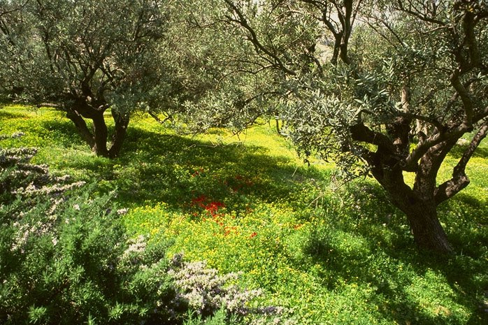
ماذا بعد؟
JESUS
يسوع
حياة
Life
Cross
الصليب
الكنيسة
Church
الإنجيل
Gospels
أعمال
Acts
الرسائل
Epistles
Revelation
الرؤيا
بستان جُثسيماني
جبل الزيتون ، أورشليم
64
1
Notes:
عندما ننظر إلى أشجار الزيتون القديمة هذه في المكان الذي قدم فيه المسيح صلاته الحماسية للتخلي ... يمكننا أن نختصر كل ذلك في مجموعة من العبارات البسيطة. تبدأ بـ …..
////سؤال حاسم: كبير إذن ماذا؟ ما معنى كل هذا في حياة الناس العاديين ... ليس اللاهوتيين ... ليس المؤرخين ... ولكن الناس ... من حولنا من جميع الجوانب؟

Slide 10
متى ٣ : ١-٢
وَفِي تِلْكَ الأَيَّامِ جَاءَ يُوحَنَّا الْمَعْمَدَانُ يَكْرِزُ فِي بَرِّيَّةِ الْيَهُودِيَّةِ ٢ قَائِلاً: «تُوبُوا لأَنَّهُ قَدِ اقْتَرَبَ مَلَكُوتُ السَّماوَاتِ.
يسوع
حياة
الصليب
الكنيسة
الإنجيل
أعمال
الرسائل
الرؤيا
65

Slide 11
”… ٱبْتَدَأَ يَسُوعُ يَكْرِزُ وَيَقُولُ :« تُوبُوا لِأَنَّهُ قَدِ ٱقْتَرَبَ مَلَكُوتُ ٱلسَّمَاوَاتِ.وَكَانَ يَسُوعُ يَطُوفُ كُلَّ ٱلْجَلِيلِ يُعَلِّمُ فِي مَجَامِعِهِمْ، وَيَكْرِزُ بِبِشَارَةِ ٱلْمَلَكُوتِ….“
متى . ٤ :١٧, ٢٣
JESUS
يسوع
حياة
Life
Cross
الصليب
الكنيسة
Church
الإنجيل
Gospels
أعمال
Acts
الرسائل
Epistles
Revelation
الرؤيا
65
Notes:
ماذا قال لنا يسوع؟ في الأصحاح الرابع من متى ، قيل لنا أن "يسوع بدأ يكرز ويقول:" توبوا ، لأن ملكوت السماوات قد اقترب ... كان يسوع يسير في كل الجليل ، يُعلم في مجامعهم ويعلن إنجيل الملكوت….”
ما هي تلك المملكة؟ ماذا كان يعني؟

Slide 12
متى ١٠ : ٥-٧
هَؤُلاَءِ الاِثْنَا عَشَرَ أَرْسَلَهُمْ يَسُوعُ وَأَوْصَاهُمْ قَائِلاً: «إِلَى طَرِيقِ أُمَمٍ لاَ تَمْضُوا وَإِلَى مَدِينَةٍ لِلسَّامِرِيِّينَ لاَ تَدْخُلُوا. ٦ بَلِ اذْهَبُوا بِالْحَرِيِّ إِلَى خِرَافِ بَيْتِ إِسْرَائِيلَ الضَّالَّةِ. ٧ وَفِيمَا أَنْتُمْ ذَاهِبُونَ اكْرِزُوا قَائِلِينَ: إِنَّهُ قَدِ اقْتَرَبَ مَلَكُوتُ السَّمَاوَاتِ.
يسوع
حياة
الصليب
الكنيسة
الإنجيل
أعمال
الرسائل
الرؤيا
65
Notes:
What was Jesus saying to us? In متى's fourth chapter, we are told that "Jesus began to preach and say: 'Repent, for the kingdom of heaven is at hand…Jesus was going throughout all Galilee, teaching in their synagogues and proclaiming the gospel of the Kingdom…'"
What is that Kingdom? What did he mean?

Slide 13
”لَكِنِ ٱطْلُبُوا أَوَّلًا مَلَكُوتَ ٱللهِ وَبِرَّهُ، وَهَذِهِ كُلُّهَا تُزَادُ لَكُمْ.“
متى. ٦ :٣٣
JESUS
يسوع
حياة
Life
Cross
الصليب
الكنيسة
Church
الإنجيل
Gospels
أعمال
Acts
الرسائل
Epistles
Revelation
الرؤيا
66
Notes:
بعد إصحاحين ، يخبرنا متى عن يسوع قائلاً ، "لكن اطلبوا اولاً ملكوته وبره ،وكل هذا سيزاد لكم.”

Slide 14
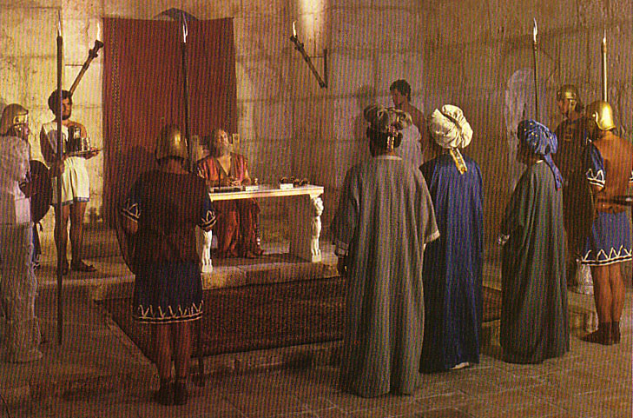
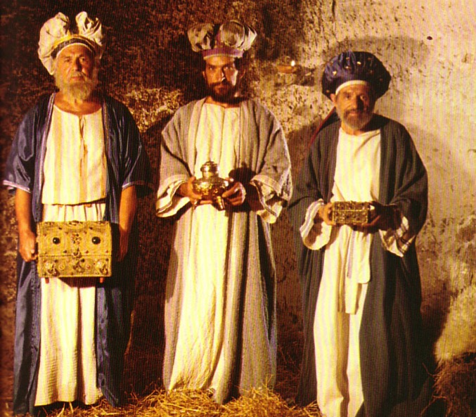
ما طبيعة الملكوت الذي تصوره كل من أشعياء ومتى؟
461ب
سياسي
مادي
عاطفي
فكري
روحي

Slide 15
”ٱلَّذِي أَنْقَذَنَا مِنْ سُلْطَانِ ٱلظُّلْمَةِ، وَنَقَلَنَا إِلَى مَلَكُوتِ ٱبْنِ مَحَبَّتِهِ.“
كولوسي. ١ :١٣
JESUS
يسوع
حياة
Life
Cross
الصليب
الكنيسة
Church
الإنجيل
Gospels
أعمال
Acts
الرسائل
Epistles
Revelation
الرؤيا
67
Notes:
ثم يكتب بولس في رسالته في كولوسي: "لأنه أنقذنا من سلطان الظلمة ونقلنا إلى ملكوت ابنه الحبيب.”
هذه المملكة… أين ذلك وكيف نصل إلى هناك؟

Slide 16
هناك رسالتنا شاملتان لكل الكتاب المقدس:
#١: الإحتفال و إظهار مجد الله
JESUS
يسوع
حياة
Life
Cross
الصليب
الكنيسة
Church
الإنجيل
Gospels
أعمال
Acts
الرسائل
#٢: يقودنا نحو ملكوت الله
Epistles
Revelation
الرؤيا
68
2
Notes:
يتم إرشادنا من خلال رسالتين شاملتين من الكتاب المقدس… أولاً
////يصور لنا رسالة الكتاب بكلمات يمكننا أن نجتهد بوضوح لفهم "مجد الله" والاحتفال به وإظهاره
////بناءً على فهمنا واستسلامنا لقيادة الروح القدس ... نحن نسير بثبات نحو ملكوت الله ... الذي يستعيد ببساطة تلك العلاقة الوثيقة والحميمة التي احاطت آباؤنا الأصليون في تلك الجنة القديمة

Slide 17
جاء يسوع المسيح لينقذ ما فقدناه… ولكي يكتسب المرء الحياة الأبدية يجب علىه أن يأتي إليه من خلال الإيمان برسالة إنجيل المسيح.
JESUS
يسوع
حياة
Life
Cross
الصليب
الكنيسة
Church
الإنجيل
Gospels
أعمال
Acts
الرسائل
Epistles
Revelation
الرؤيا
لذلك:
يجب أن نذهب ونشهد
69
1
Notes:
يقول الكتاب المقدس بصراحة أن…..
جاء يسوع المسيح ليخلص ما هلك… ولكي يكتسب الإنسان الحياة الأبدية ، يجب أن يؤمن به الإنسان من خلال رسالة إنجيل المسيح
إذا كنا نؤمن ... إذا كنا نؤمن حقًا بكلمات كتابنا ... فإن مهمتنا بسيطة جدًا :
ي//// يجب أن نذهب ونقول! يجب أن نكون مستعدين لمشاركة إيماننا مع الآخرين ، لنقدم لهم ضمان الحياة الأبدية التي ، إذا كنا مؤمنين ، فإننا نؤمن بأنفسنا. عدم القيام بذلك هو عصيان وصية ربنا الصريحة وتجاهلها لأنه ترك تلاميذه لعرشه السماوي … وترك بركته "لجميع عائلات الأرض" تمامًا كما وعد إبراهيم قبل ٢٠٠٠ عام.

Slide 18
خط سير المملكة و العهود
22
CH-34a
OS1-22
OS2-337
NS-9g
SA-19
34a
Dr. Rick Griffith • BibleStudyDownloads.org
22
تعليم الملكوت
آدم يحكم مع الله
( تك 1 : 26 و 28, 2 : 19 )
الشيطان بدأ يحكم كإله هذا العالم
( تك 3 : 15, 2 كو 4 : 4 )
عهود الله مع إبراهيم لإعادة سيادة الإنسان من خلال إسرائيل كمملكة كهنة
( تك 12 : 1 – 3, خر 19 : 6 )
فشل إسرائيل في الشهادة للأمم كمملكة كهنة أدين من خلال السبي تحت حكم الأجانب
رفضت إسرائيل ما قدمه المسيا للملكوت
( متى 12 : 41 – 42, 23 : 37 – 39 )
يوسع يسوع ملكوته بشكل سري من خلال الكنيسة
( مت 13 )
يخضع المسيح أداء إسرائيل و الأمم تؤمن
( رو 11 : 26 – 27 )
يملك المسيح على كل شيء مع القديسين
( أف 1 : 9 – 10, رؤ 20 : 1 – 6, 22 : 5ب )
337
9g
سقوط الإنسان
(تك 3)
العهد النوحي
19
تكوين 6 : 18, 9 : 8 - 17
عهد الأرض
إسرائيل
الكنيسة
المملكة المسيانية
التركيز على الأمة
الإنسان الجديد (أف 2 : 15)
الأبدية الألفية
الأرض
وعود تك 15 : 18 ( تث 30 : 1 – 10 ) :
* الأرض من وادي مصر إلى نهر الفرات ( أش 27 : 12 )
* ملكية أبدية للأرض ( تك 17 : 8 ) بعد السبي و الرجوع
* بركة لكل العالم من خلال الأرض ( أش 14 : 1 – 2 )
تم إدانة إسرائيل لرفضهم المسيا من خلال طردهم من الأرض لحوالي 19 قرناً
( 70م – 1948م ) لكن الآن تم استردادهم جزئياً ( حز 37 : 1 – 7 )
استرداد كامل
( حز 37 : 8 – 28)
أورشليم عاصمة العالم
( أش 2 : 1 – 5 )
أورشليم الجديدة
( رؤ 21 – 22 )
العهد الداوودي
المسيح هو رأس كنيسته
التي هي الهيكل الروحي
( أف 2 : 19 – 22, 2 كو 6 : 16 )
المسيح يملك على العالم ( أش 11 )
مع القديسين ( رؤ 5 : 10, 20 : 4 – 6 )
المسيح يسلم الملك إلى الآب
( 1 كو 15 : 24 )
تكوين 12 : 1 - 3
وعود 2 صم 7 : 12 – 16 :
نسل ( بيت لا يزول )
* مملكة ( سلطة سياسية )
عرش ( حق الحكم لنسله
هيكل ( ابن يقوم ببنائه )
النسل
العهد الإبراهيمي
العهد الجديد
كل الأمور صارت جديدة ( رؤ 21 : 5 )
تمت العناصر الخمسة كاملة في استرداد الأمة
( زكريا 8 )
وعود إر 31 : 31 – 34
الغفران
سكنى الروح
قلب و فكر و طبيعة جديدة
إتحاد إسرائيل و يهوذا ثانية
لا داعي للكرازة
استبدلت الشريعة الموسوية بأول ثلاثة عناصر من العهد الجديد
( لو 22 : 20, 2 كو 3 : 6 )
البركة
العهد الموسوي
تم إلغاء و تتميم و استبدال الناموس على الصليب
( رو 7 : 1 – 6, 1 كو 9 : 19 – 21, عب 8 : 13 )
10th Edition
10 Nov 2020
موقت ( غل 3 : 19 ) و مشروط ( تث 28 ) ليعلن الخطية ( رو 7 : 7 ) وينظم إسرائيل ( غل 3 ” 23 -* 25 )
الكتاب المقدس لديه موضوع مزدوج للعهد الملكوت. يتسع دور إسرائيل من إبراهيم إلى المسيح ليشمل الكنيسة (استمرارية) لكن الكنيسة لا تحل محل الأمة على أنها "إسرائيل الجديدة" (انقطاع). ستتمتع إسرائيل بالشهرة العالمية بعد أن وثقت بالمسيح في مجيئه الثاني.
Notes:
All agree that a partial fulfillment of the covenant to Abraham exists now to the Church in the indwelling Holy Spirit and forgiveness of sins (Jer 31:31-34)—and the ultimate fulfillment will be in the eternal state.
The main area of disagreement relates to the time period from now to eternity. Will there be a literal land, throne, and worldwide blessing to national (ethnic) Israel before the eternal kingdom? This chart shows verses giving a resounding YES to that question in a present partial fulfillment and a future full fulfillment in the normal sense of language in the verses cited. But the messianic kingdom will be in two stages—first in a millennial fulfillment to last 1000 years, but then, after that, the eternal stage in the new Jerusalem after the destruction of our present heavens and earth (Rev 21–22). What an amazing future remains for those who trust Jesus!
____________
Common English-7
CH-02-Nature-103-p34a
OS-02-Exodus-267-p22
OS-05-Deut-248-p22
OS-10-2Sam-96-p22
OS-24-Jeremiah-174-p337
OS-23-Isaiah-97-p337
NS-09-Gal-125-p9g
NS-19-Hebrews-319-p9g
SA-08-Mosaic Law-19-p38a

Slide 19
Black

Slide 20
دراسات نقدية في العهد الجديد • BibleStudyDownloads.org
أحصل على هذا العرض التقديمي مجاناً
Notes:
NC NT Criticism (nc) Arabic

